Slide 1
Week24
ZKP実機評価
Raspberry Pi上でのフレームワーク比較
処理時間・メモリ使用量・証明サイズ
2026年10月18日
Notes:
研究PoCの合成ユークリッド計算について、Pi上での実測を報告する。
出典: week24/figures/balanced-nine-overview/comparison.json
デザイン参照: week24/slides/輪講1.pptx

Slide 2
目次
評価方法を説明した後、実測結果と比較上の限界を示す
■ 評価の目的と計算
今回確認したいこと／評価する計算と処理フロー
■ 実験条件と実行記録
評価対象・測定方法・実行環境・実験所要時間
■ 実測結果
処理時間・メモリ使用量・証明サイズ
Circomの比較／速度とメモリの関係
■ まとめ
今回分かったことと次の評価
Notes:
発表の流れを示す。スライド番号は表示しない。
出典: week24/figures/balanced-nine-overview/comparison.json
デザイン参照: week24/slides/輪講1.pptx

Slide 3
今回確認したいこと
小型端末での実行可否と、計算コストの違いを調べる
■ 実行できるか
Pi上で証明生成から検証まで完走するか確認する
ビルド成功と、実際の証明生成・検証成功は区別する
■ どの程度の資源を使うか
処理時間・メモリ使用量・証明サイズを記録する
平均だけでなく、ばらつきや最大メモリも確認する
■ 次の実装へ進むための材料
同じ合成計算を複数構成で動かし、追加評価の候補を整理する
今回の比較だけで採用を確定しない
Notes:
単純なライブラリの順位づけではなく、実行性と資源量を確認する。センサの正直性や航空機認証の実証ではない。
出典: week24/figures/balanced-nine-overview/comparison.json
デザイン参照: week24/slides/輪講1.pptx

Slide 4
評価する計算と処理フロー
座標をWitnessに持ち、距離の計算が制約を満たすか検証する
■ 入力と公開値
非公開入力：2点の合成座標
各座標は16 bitの範囲
公開値：距離の二乗 d²
整数平方根 r
公開値自体には情報が残る
■ 処理の順序
入力をもとにWitnessを生成する
証明生成の後、公開値と証明を検証する
■ 回路で確認する関係
d² = (x₁ − x₂)²
+ (y₁ − y₂)²
r² ≤ d² < (r + 1)²
座標の範囲と距離の関係を制約で確認
■ 処理フロー
入力 → Witness生成 → 証明生成 → 検証
Notes:
CircomのEuclidean回路は座標16bit、d2 33bit、r 17bitと上下限を制約化。観測やセンサの正しさを証明するものではない。
出典: experiments/pi4-euclidean/circom/euclidean.circom
デザイン参照: week24/slides/輪講1.pptx

Slide 5
評価対象と実行状況
完走した9構成を集計し、途中の実行は成功に含めない
■ 今回の完走データ
構成 | 方式・実装 | 測定件数
gnark | Groth16 / PLONK | 各21件
arkworks | Groth16 | 21件
Halo2 | IPA / KZG | 各21件
Spartan | Spartan | 21件
Bulletproofs | Bulletproofs | 21件
Circom | RapidSnark / snarkjs | 各21件
■ 集計の扱い
9構成 × 21件 = 189件
Plonky3の前回実行は途中で接続断。完走として集計しない
未完了・未対応の方式を含めて、全方式が完了したとは扱わない
Notes:
構成数はライブラリ数と異なる。同じライブラリの複数backendやproverを別構成として数える。
出典: .cache/week24/sequential-jobs/circom-1017c/comparison-status.json
デザイン参照: week24/slides/輪講1.pptx

Slide 6
比較条件と測定方法
7入力を各3回測定し、ウォームアップは集計から除外する
項目 | 設定
実行機 | Raspberry Pi 4B / RAM 4GB / ARM64
CPU | quota 25%・1スレッド
測定 | 7入力 × 3回 = 21件
ウォームアップ | 7入力を各1回（集計対象外）
■ 時間とメモリの範囲
時間：各実装が記録する生成・検証フロー（setup除外）
メモリ：準備・ウォームアップ・負例検査を含む全実行
■ 反復の意味
同じ鍵・プロセス内での反復
独立した21回のcold start実験ではない
Notes:
記述統計として扱い、独立な繰り返しや信頼区間とは主張しない。構成間の細かい時間境界の差は残る。
出典: experiments/unified-distance-bench/protocol.py; week24/figures/balanced-nine-overview/comparison.json
デザイン参照: week24/slides/輪講1.pptx

Slide 7
計測を継続するための実行環境
メモリ保護と順次実行を組み合わせ、途中状態も保存する
■ メモリ不足への対策
実験用の上限は256 MiB、Swap使用は禁止
親sliceの上限とOS用の空きメモリを事前確認する
SSHを保護し、実験用sliceの外でwatchdogを動かす
■ 順次実行と保存
1方式ずつ実行し、CSV・JSON・ログを更新する
通信断後は重複実行を避け、残った結果を回収する
■ 原因の扱い
SSH切断だけではOOMと判断しない
追加したCircom 2構成はOOM・Swap使用なしで完走した
Notes:
子High192/Max256MiB/Swap0、親High1200/Max1536MiB/Swap0、OS空き1GiB以上、SSH oom_score_adj=-900。Circom両runのcgroup OOM/oom_kill=0。接続断や再起動原因は未確定。
出典: .cache/week24/sequential-jobs/circom-1017c/guard-restoration.json; .cache/week24/sequential-jobs/circom-1017c/data/summary.json
デザイン参照: week24/slides/輪講1.pptx

Slide 8
実験にかかった時間
記録された実験工程の時間を示す（実装に要した作業時間とは別）
構成 | 実験工程 | 実行本体 | 工程の時間換算
arkworks | 1分10秒 | 0分08秒 | 0.0194 h
Bulletproofs | 2分38秒 | 1分35秒 | 0.0438 h
gnark / G16 | 1分12秒 | 0分10秒 | 0.0201 h
gnark / PLONK | 2分23秒 | 1分21秒 | 0.0397 h
Halo2 / IPA | 6分49秒 | 5分46秒 | 0.1135 h
Halo2 / KZG | 3分20秒 | 2分18秒 | 0.0556 h
Spartan | 3分03秒 | 2分00秒 | 0.0508 h
Circom / Rapid | 1分25秒 | 0分22秒 | 0.0236 h
Circom / snarkjs | 9分18秒 | 8分16秒 | 0.1550 h
■ 時間の範囲
実験工程：事前検査とSSH操作を含む、計測ステップの経過時間
実行本体：準備・ウォームアップ・負例検査を含むunit全体
完走9構成の工程合計は約31分17秒（0.522時間）
初回の環境構築・実装・再接続対応などの時間は含めない
Notes:
9構成は別々のジョブから得た実測。工程時間はstatus.jsonのmeasurement step elapsed_s、本体時間はresource elapsed_s。合計1877.452秒は完走工程の単純合計。人が実装した作業時間や失敗・再接続の全時間は測定していない。
出典: week24/slides/実験所要時間.csv; .cache/week24/sequential-jobs/seq-1016b/status.json; .cache/week24/sequential-jobs/circom-1017c/status.json
デザイン参照: week24/slides/輪講1.pptx

Slide 9
処理時間の比較
今回の計算では、構成によって平均フロー時間に差がある
■ 図の読み方
棒：平均フロー時間
単位：秒
■ 反復条件
各構成 n=21
7入力を各3回
■ 比較の注意
Witness処理やCLI起動の範囲に差がある
ばらつき・中央値はCSVにも保存
記録済みフローの平均（setup除外）
Notes:
平均フロー秒を表示。誤差棒はこの図には表示せず、統計データのSD・中央値はCSV/JSONに保存。異なる保証や測定範囲を含むため一般的な優劣とはしない。
出典: week24/figures/balanced-nine-overview/comparison.json
デザイン参照: week24/slides/輪講1.pptx

Slide 10
メモリ使用量の比較
平均値と最大値を分けて、実行全体のメモリを確認する
■ 図の読み方
青：最大メモリ
薄い青：平均メモリ
単位：MiB
■ 測定範囲
cgroup全体を対象
準備・負例検査なども含む
■ 注意
各証明の平均RSSではない
全実行の時間平均とカーネル最大値
Notes:
全実行のcgroup値でOS全体の使用量ではない。RapidSnark平均25.3/最大28.2MiB、snarkjs平均85.7/最大106.4MiB。
出典: week24/figures/balanced-nine-overview/comparison.json
デザイン参照: week24/slides/輪講1.pptx

Slide 11
証明サイズの比較
実装固有の保存サイズを比較し、表現形式の差を区別する
■ 図の読み方
棒：平均保存サイズ
単位：bytes
■ 含むもの
シリアライズされた証明
CircomはJSON表現
■ 注意
保存形式が同じとは限らない
鍵・setupのサイズは含まない
実装固有の証明データ保存バイト数
Notes:
proof本文・鍵は埋め込まない。サイズのみ保存。JSON書式やnative encoding差を含む。
出典: week24/figures/balanced-nine-overview/comparison.json
デザイン参照: week24/slides/輪講1.pptx

Slide 12
Circomの証明生成方式を比較
共通の回路・鍵・入力・verifierで2つのproverを測定する
■ 結果（各 n=21）
項目 | RapidSnark | snarkjs
平均フロー時間 | 0.428 秒 | 16.609 秒
最大メモリ | 28.2 MiB | 106.4 MiB
平均証明サイズ | 707.6 B | 805.2 B
■ 比較条件
同じ回路・鍵・入力を使い、検証は共通のnative verifierで行う
今回の平均フロー時間はRapidSnarkが約1/39
snarkjsはsingleThread APIを使用する
■ 読み方の注意
時間の比はprover単体ではなくフロー全体の比
証明サイズの差にはJSONの書式差が含まれる
Notes:
16.608548833/0.427582176=約38.84倍。Pi snarkjsは0.7.5、Mac正当性テストは0.7.6。両構成とも共通native RapidSnark verifierを使用。
出典: experiments/circom-prover-comparison/README.md; week24/figures/balanced-nine-overview/comparison.json
デザイン参照: week24/slides/輪講1.pptx

Slide 13
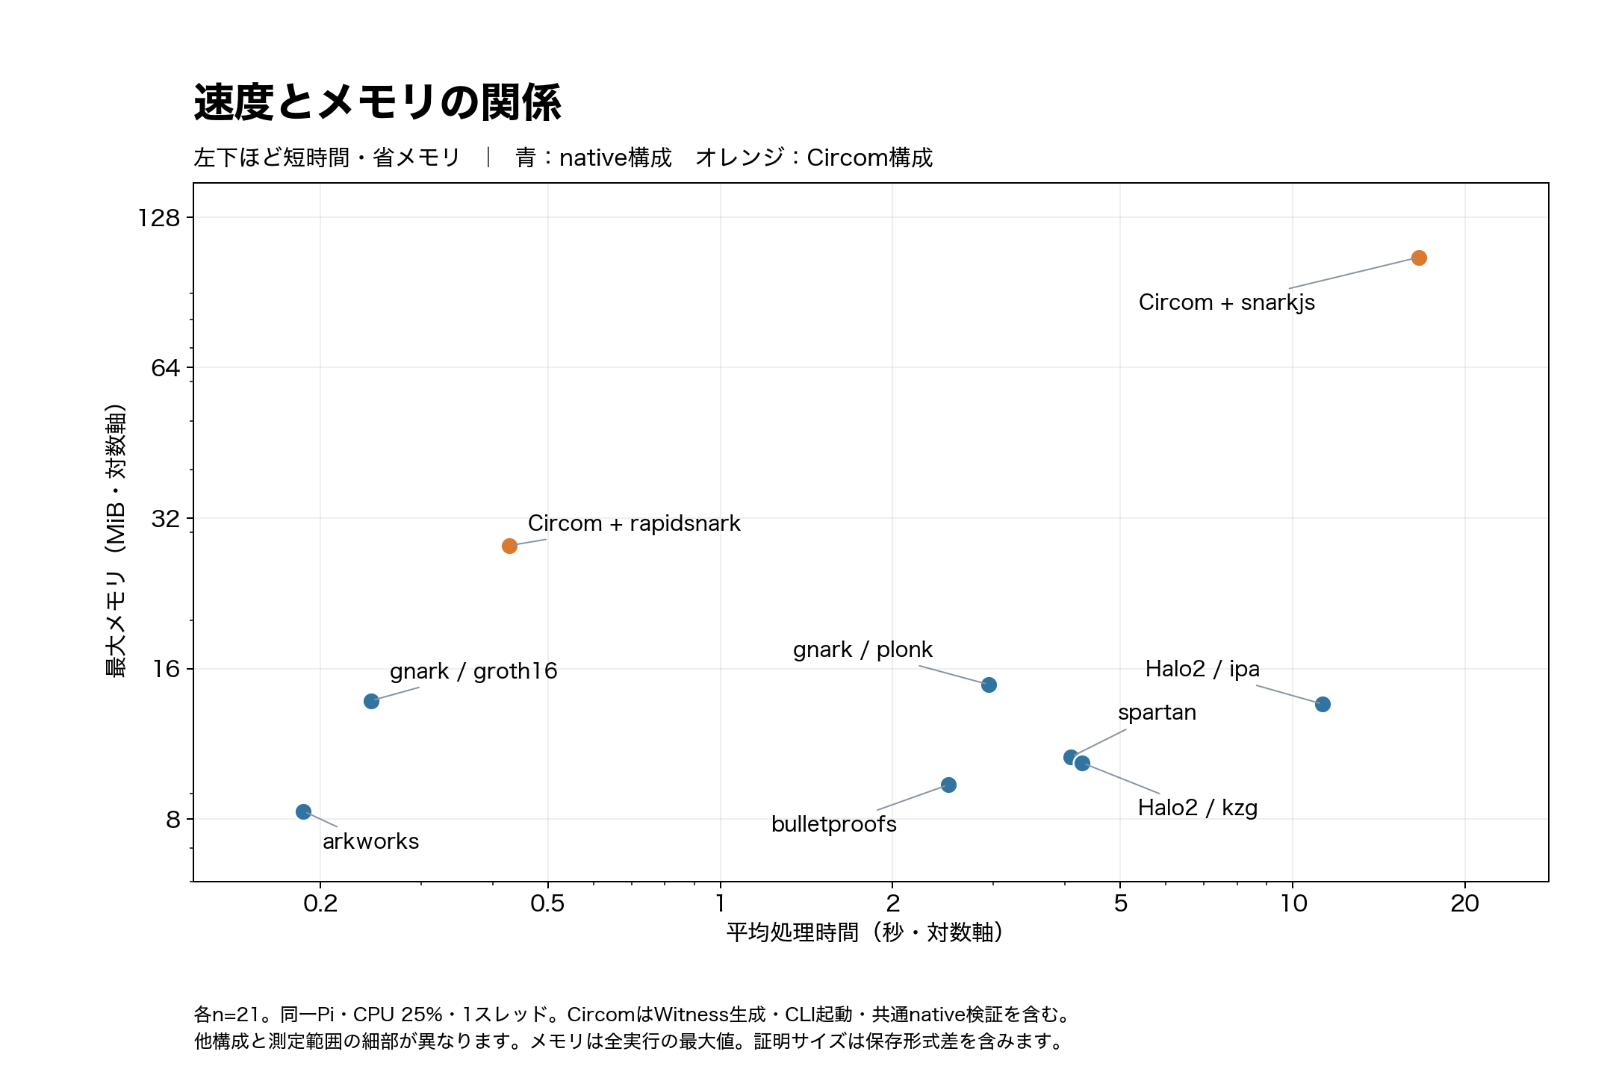
速度とメモリを合わせて考える
時間とメモリの関係を見て、追加評価の候補を整理する
軸は対数。左下ほど短時間・省メモリ。測定範囲や暗号方式は同一ではない
Notes:
元データから生成した散布図。今回の合成計算での値であり本番性能を一般化しない。
出典: week24/figures/balanced-nine-overview/comparison.json
デザイン参照: week24/slides/輪講1.pptx

Slide 14
今回分かったことと次の評価
9構成・189件を取得し、比較と再集計のための記録を残した
■ 今回できたこと
9構成が各21件を完走
時間・メモリ・証明サイズをCSV／JSONに保存した
実行状態と途中結果を残す順次評価プログラムを用意した
■ 比較上の限界
時間の測定範囲や証明の保存形式に差が残る
同じ鍵・プロセス内での反復であり、独立試行ではない
■ 次の評価
測定範囲を揃え、独立した反復実験で再確認する
観測データの署名検証など、実際の処理へ接続する
研究PoC。DRIP trust chain・センサの正直性・観測者ハードウェアの真正性は保証しない
Notes:
合成入力での計算評価。実観測や航空機認証・本番安全システムの実証ではない。
出典: week24/figures/balanced-nine-overview/comparison.json
デザイン参照: week24/slides/輪講1.pptx

